Slide 1
«Патриотизм глазами
второклассника»
Автор:
Лацкевич Евгений Сергеевич,
учащийся 2 «В» класса
государственного учреждения
образования «Средняя школа
№ 40 г.Могилёва»
Научный руководитель:
Чернякова Галина Васильевна.

Slide 2
Цель: расширить понятие патриотизма для второклассников.
Гипотеза: любовь к Родине начинается со знания истории своей семьи, истории
родного края, познания окружающего мира.

Slide 3
Задачи: - ознакомиться с понятиями «патриотизм», «патриот»;
- изучить литературу по данной теме;
- составить анкеты, провести анкетирование, анализ;
- принять участие в подготовке и проведении бесед,
викторины, классных часов, экскурсий.
Объект исследования: патриотизм, как одно из проявлений любви к Родине и её истории, к своим близким.
Предмет исследования: как сформировать патриотизм у второклассника.
Методы исследования: - анкетирование;
- изучение литературы;
- беседы, конкурсы, викторина;
- экскурсии;
- изучение и анализ документов из
семейных архивов;
- обобщение материала.

Slide 4
По С.И.Ожегову:
Патриотизм – преданность и
любовь к своему отечеству, к
своему народу.
Патриот – человек, преданный
интересам какого-нибудь дела,
глубоко привязанный к чему-
нибудь.

Slide 5
Вопросы:
Что такое патриотизм?
Кто такой патриот?

Slide 6
Патриот – это
а) человек, любящий Родину, родителей и
т. д.;
б) человек, который ведёт за собой других
людей;
в) человек, готовый пожертвовать своей
жизнью во благо своей Родины;
г) человек, любящий своё Отечество,
преданный своему народу, готовый на
жертвы и подвиги во имя интересов своей
Родины, уважающий прошлое страны и
гордящийся её достижениями.

Slide 7
Патриот – это …

Slide 8
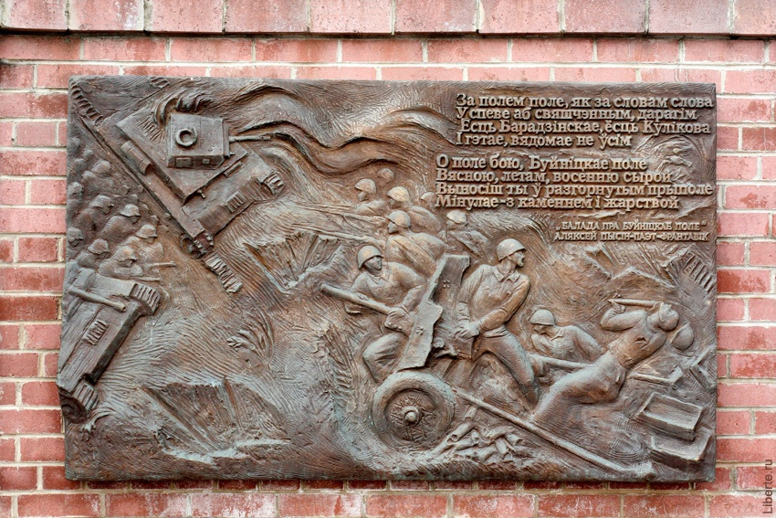
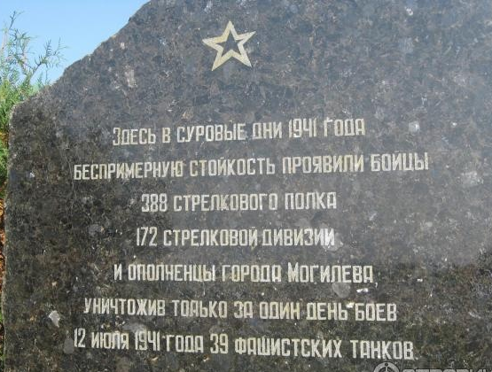
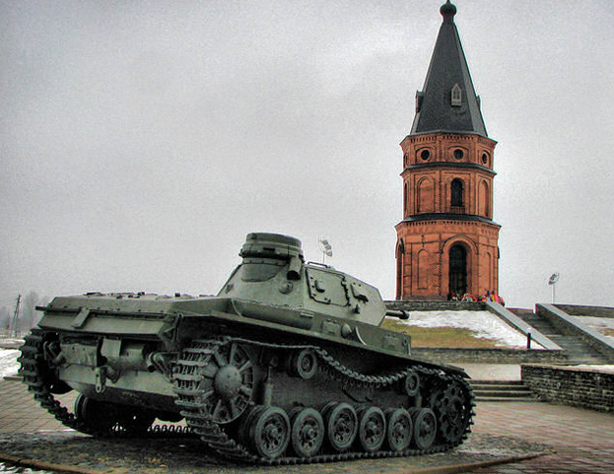

Slide 9
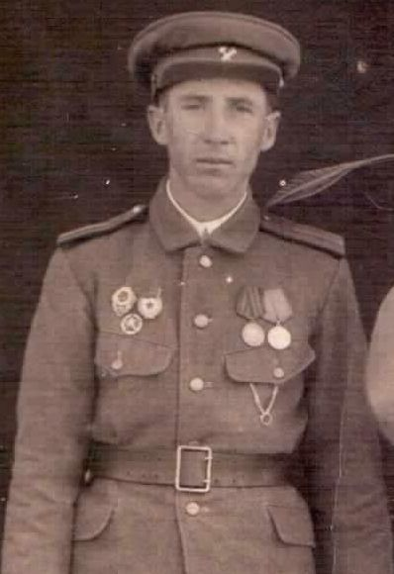
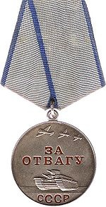
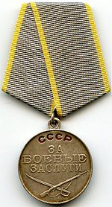
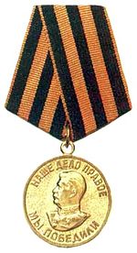
Лацкевич Евгений
Батчев Юрий Сергеевич.
Ушёл на войну в возрасте 17 лет в 1943г. Воевал в пехоте. Первый бой принял на реке Проня, Чаусского района, где был ранен. После госпиталя продолжил воевать. Войну окончил в г.Кёнигсберге.

Slide 10
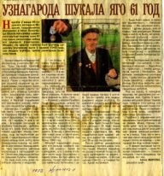
Ирванцов Иван
Шугунков Николай Илларионович, служил в пехоте, воевал в Прибалтике. В одном из боёв был тяжело ранен в ногу. Врачи осколок не смогли достать. За героизм и мужество был награждён медалью «За отвагу». Награда нашла своего героя через 61 год .

Slide 11
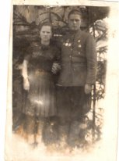
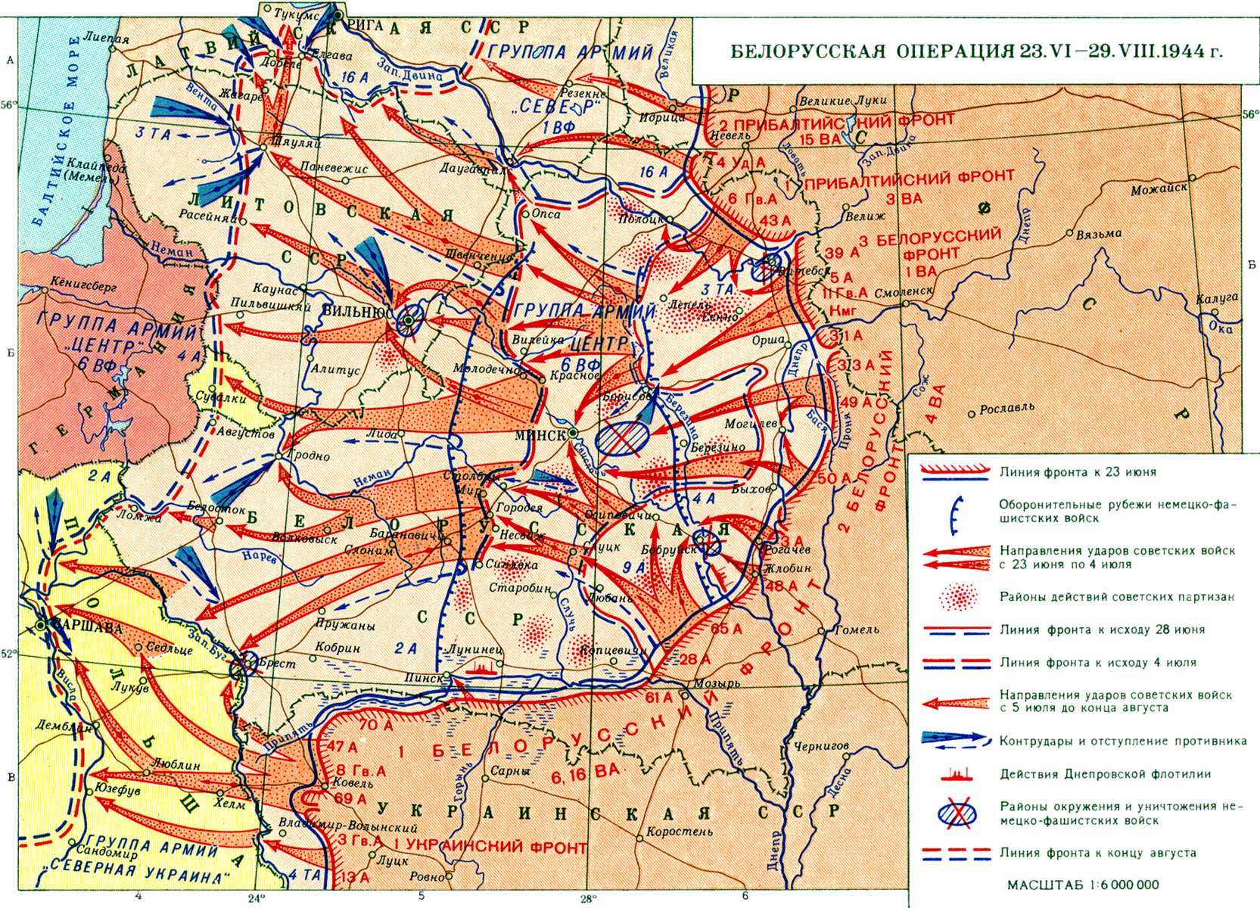
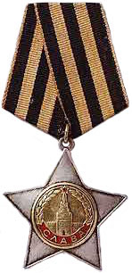
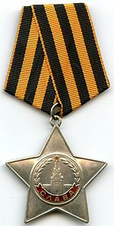
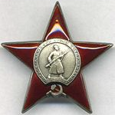
Иванов Михаил Дмитриевич
воевал по всему Советскому Союзу, в Чехословакии, в Германии. Был участником операции «Багратион», участвовал в освобождении Пинска и Бреста,
награждён орденами Славы 2-й и 3-й степени, орденом Красной Звезды.
Федоренко Варвара

Slide 12
Быхов Даниил – Осмоловский Владимир
Анатольевич
Каткова Дарья – Сазонов Иосиф Иванович
Крук Ульяны – Авласов Иван Яковлевич
Рудковский Кирилл – Драньков Борис
Романович
Петушкова Екатерина – Кулакевич
Иосиф Иванович
Борисенко Александр – Шпаковский Иван
Поликарпович

Slide 13
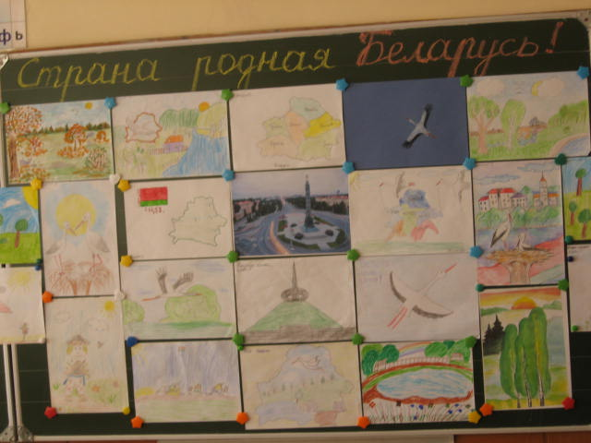
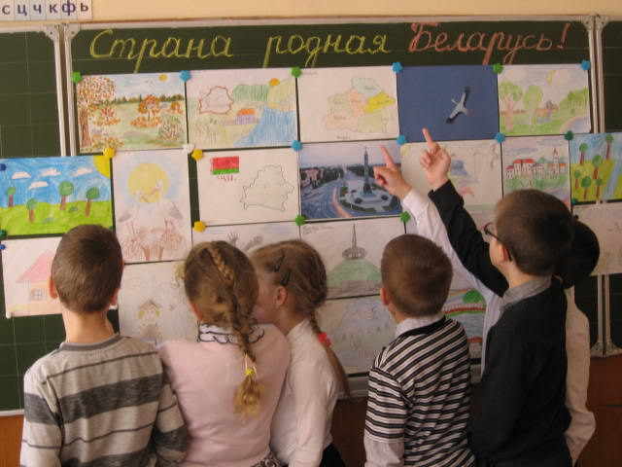
Страна родная Беларусь! ( конкурс рисунков и стихов)

Slide 14
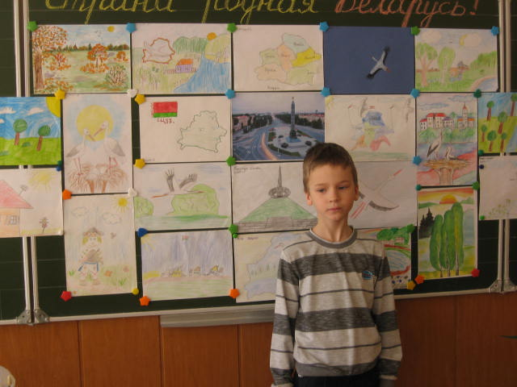
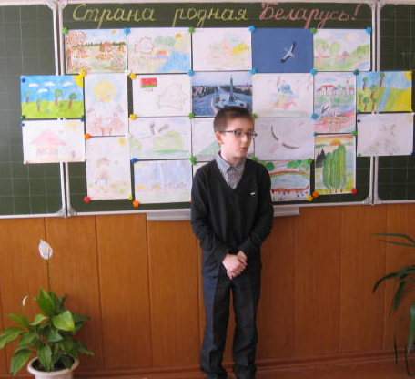
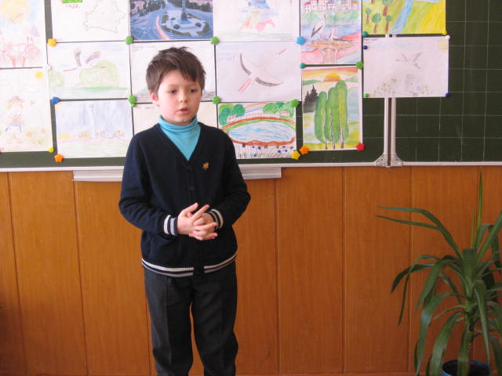
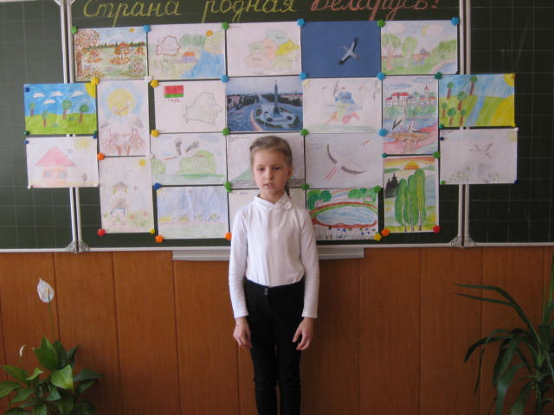

Slide 15
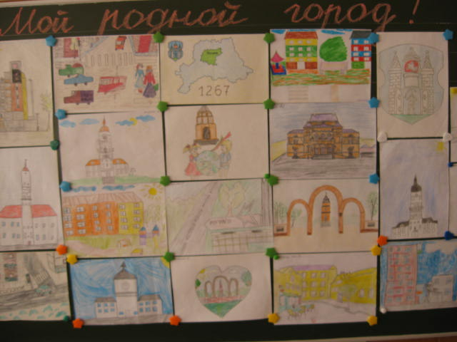
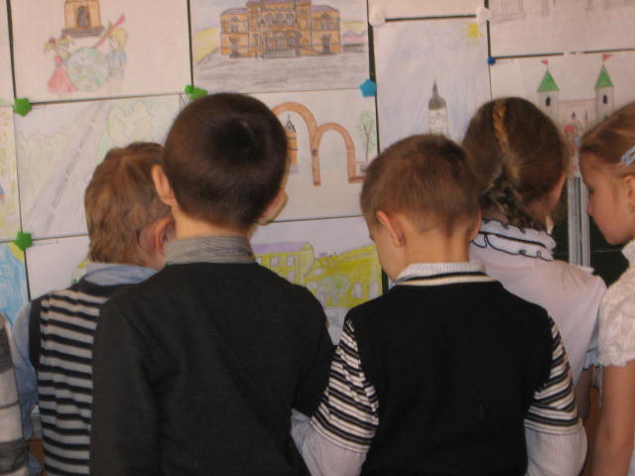
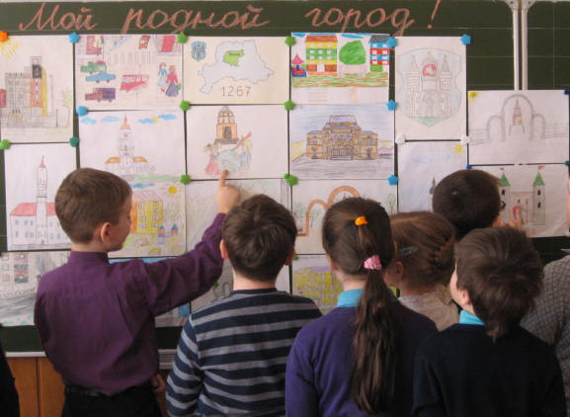
Мой
Мой родной город!
(конкурс рисунков)

Slide 16
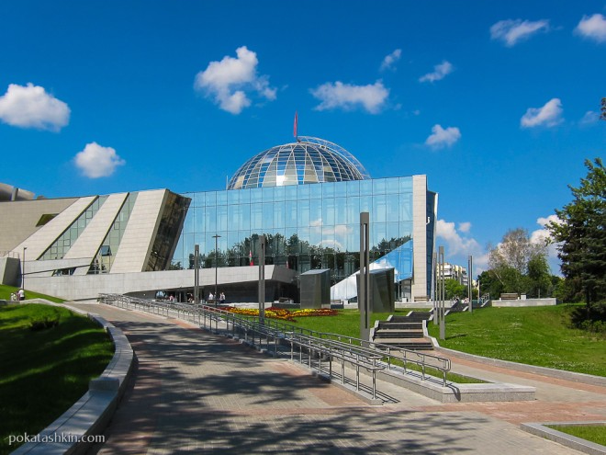
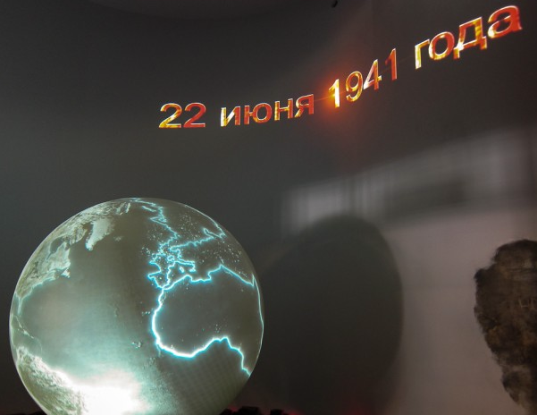
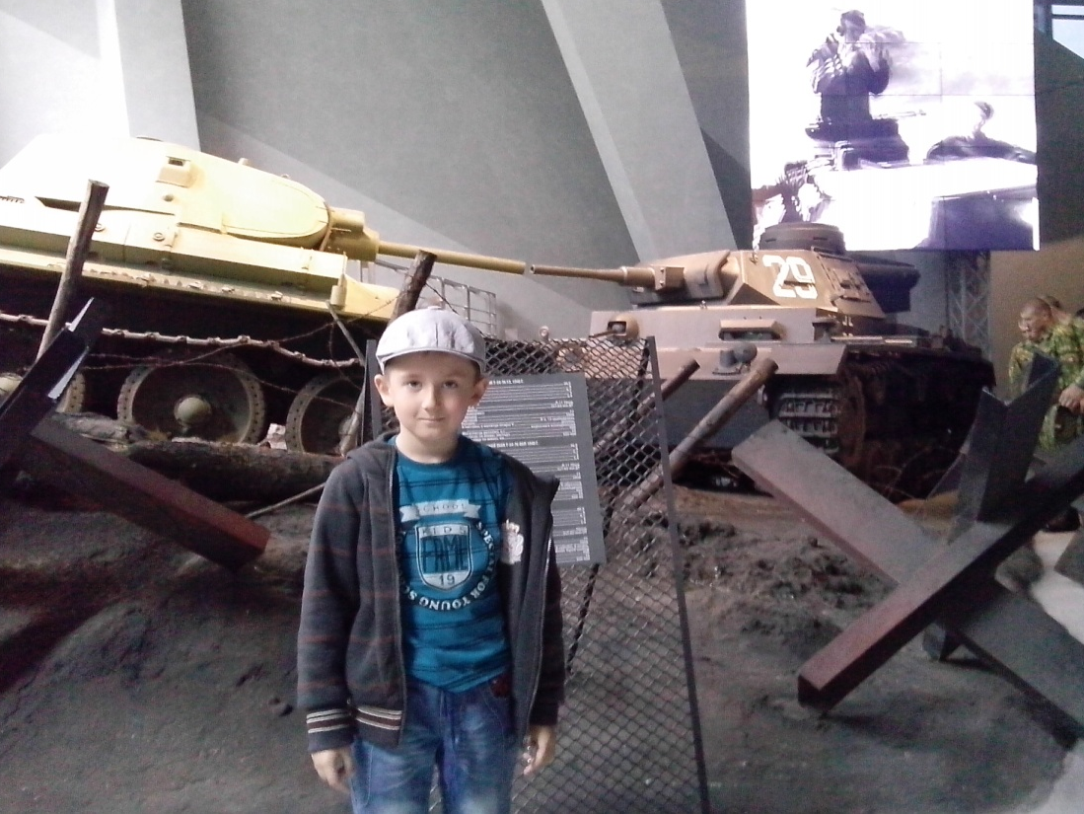
Музей истории ВОВ
танк – ИС-2
Танковый таран

Slide 17
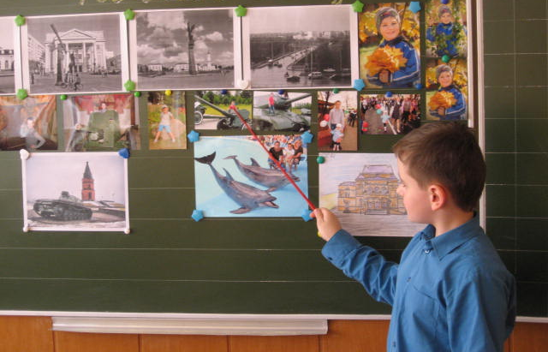
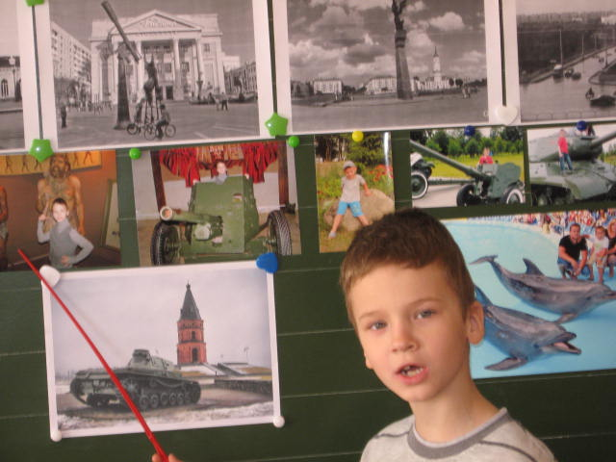
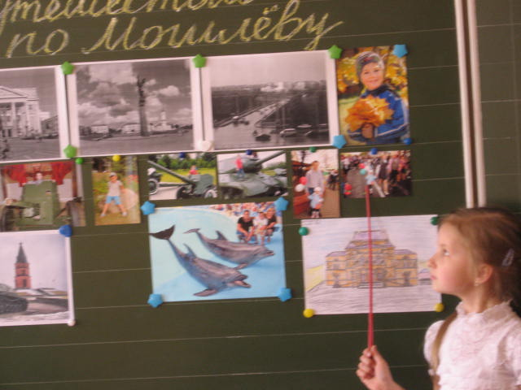
«Путешествие по родному городу»

Slide 18
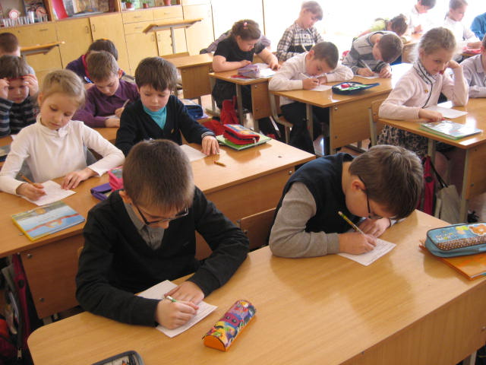
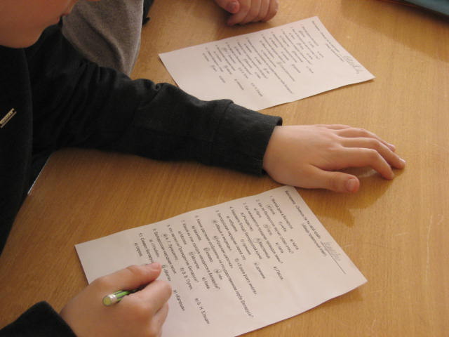
«Знаешь ли ты свой край» (викторина)
(обведи правильный ответ)
1. Жилой дом в Беларуси:
а) хата; б) изба; в) юрта.
2. Как по-белорусски звучит слово отец?
а) батя; б) тата; в) папа.
3. Как называется праздник проводов зимы?
а) Рождество; б) Масленица; в) Пасха.
4. Назовите блюдо белорусской кухни:
а) чебуреки; б) пряники; в) драники.
5. Белорусская народная сказка это:
а) «Маша и медведь»; б) «З рога ȳсяго многа»;
в) «Красная шапочка».
6. Какие растения изображены на государственном гербе Беларуси?
а) василёк; б) клевер; в) лён.
7. Какой из этих городов находится в Беларуси?
а) Москва; б) Могилёв; в) Киев.
8. Кто является Президентом Беларуси?
а) А. Г. Лукашенко; б) В. В. Путин; в) Б. Н. Ельцин.
9. Белорусская народная песня:
а) «Улыбка»; б) «Мікіта»; в) «Катюша».
10. Символ Беларуси – птица:
а) сорока; б) аист; в) дятел.

Slide 19
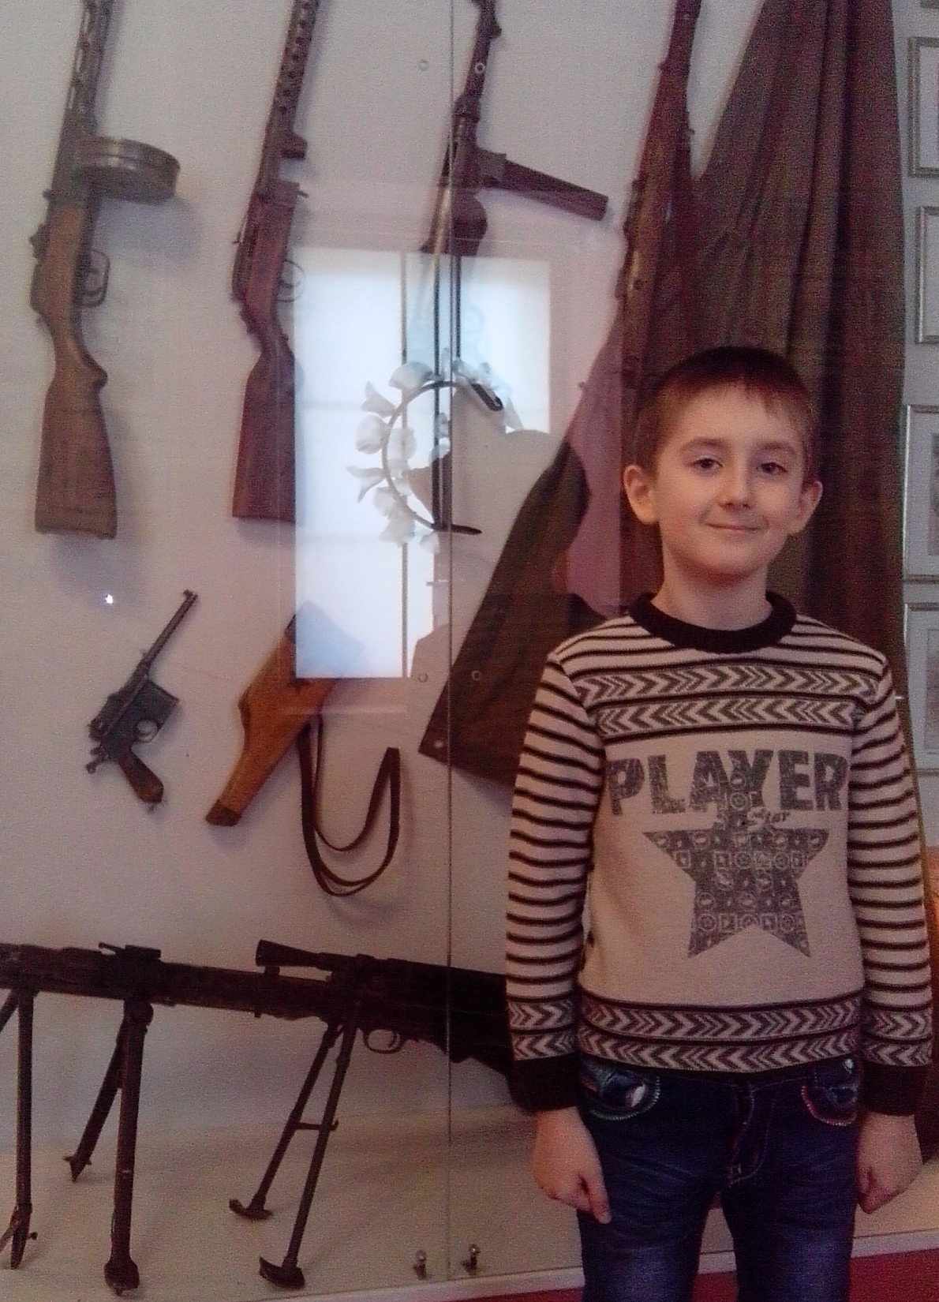
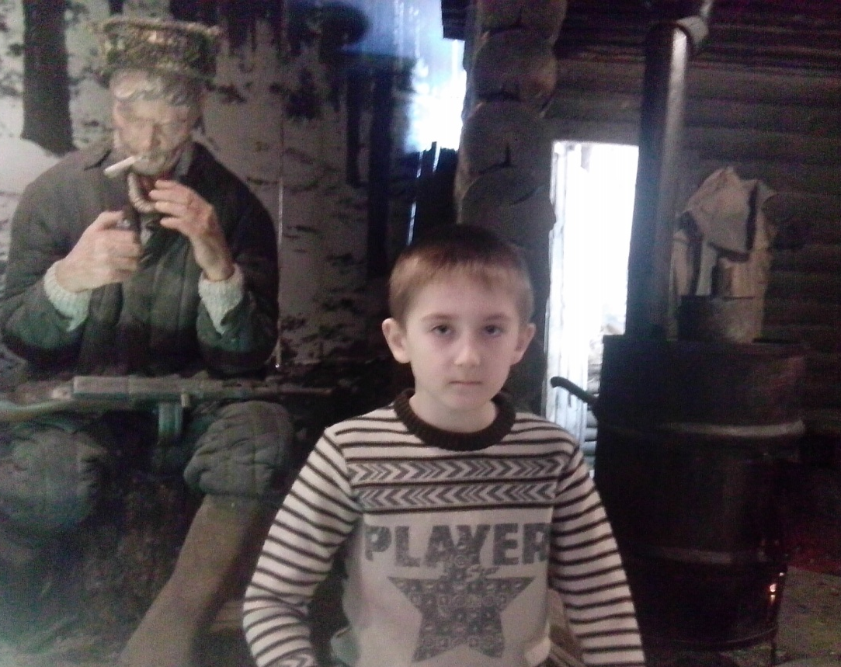
Музей истории Могилёва

Slide 20
Патриот – это …

Slide 21
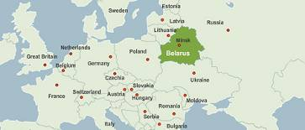
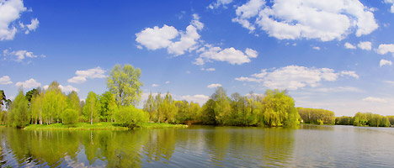
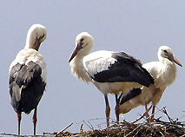
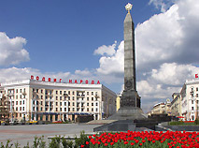
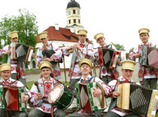
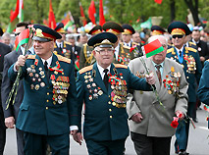
« Патриотизм живёт лишь в той душе, для которой есть на земле нечто священное, и прежде всего святыни народа» И.А.Ильин

